Slide 1











Geeking搜索引擎项目报告
search
团队：GeeK
组长：陈新荃 2014E8018461048
成员：
高 妍 201428013229077
林裕杰 201428017729020
肖卡飞 201428013329024
https://github.com/UCAS-GeeK/Geeking

Slide 2

大纲
总体介绍
设计方案
测试与评估
创新点
总结与展望
https://github.com/UCAS-GeeK/Geeking

Slide 3
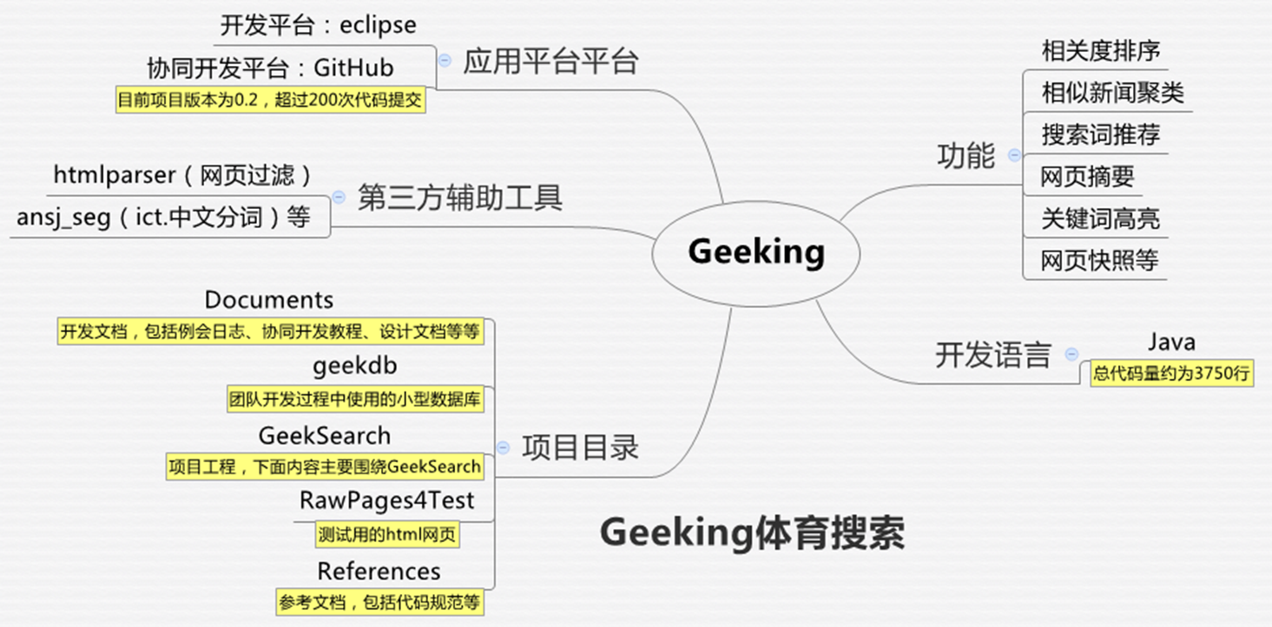
总体介绍
https://github.com/UCAS-GeeK/Geeking

Slide 4
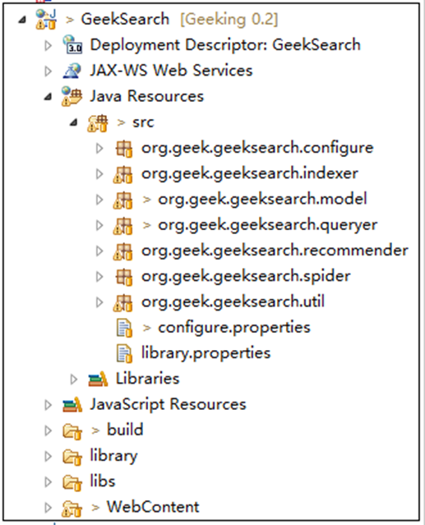
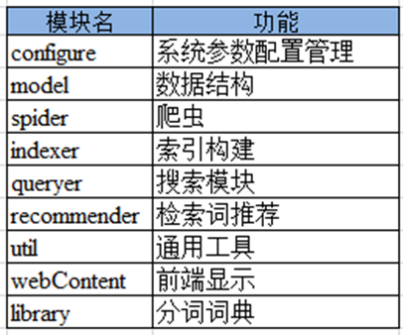
设计方案——功能模块
GeekSearch工程主要模块结构及功能
https://github.com/UCAS-GeeK/Geeking

Slide 5
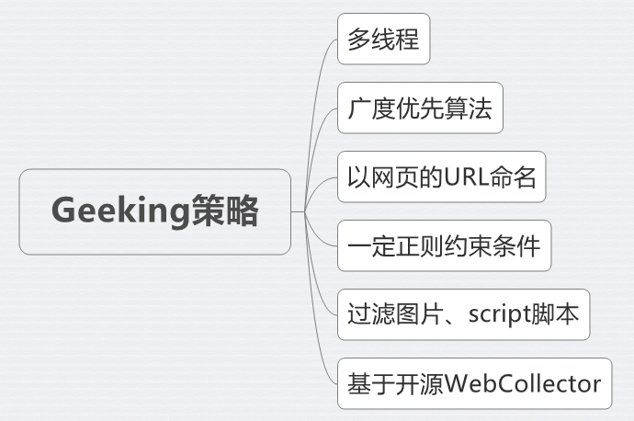
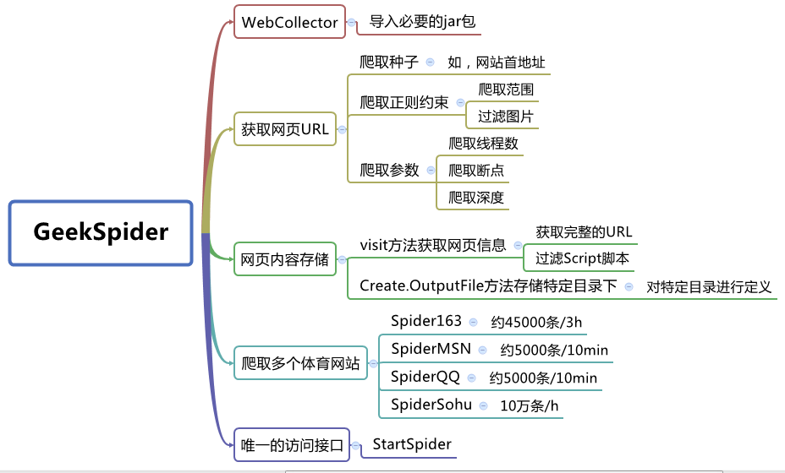
设计方案—— 网络爬虫
https://github.com/UCAS-GeeK/Geeking

Slide 6
设计方案——索引构建
索引构建流程 ：
从原始网页库读取网页；
抽取关键信息（title，keywords，description等）生成网页信息表（PagesIndex）并写进数据库；
抽取正文进行分词，根据分词结果生成文档索引表（DocsIndex, 即正向索引），同时生成词项ID-词项映射表（TermsIndex），并写进数据库；
读取文档索引表，合并相同词项，统计TF，DF等信息，生成倒排索引表（InvertedIndex），并写进数据库。
索引构建结束。
https://github.com/UCAS-GeeK/Geeking
Notes:
索引构建流程 ：
从原始网页库读取网页；
抽取关键信息（title，keywords，description等）生成网页信息表（PagesIndex）并写进数据库；
抽取正文进行分词，根据分词结果生成文档索引表（DocsIndex, 即正向索引），同时生成词项ID-词项映射表（TermsIndex），并写进数据库；
读取文档索引表，合并相同词项，统计TF，DF等信息，生成倒排索引表（InvertedIndex），并写进数据库。
索引构建结束。

Slide 7
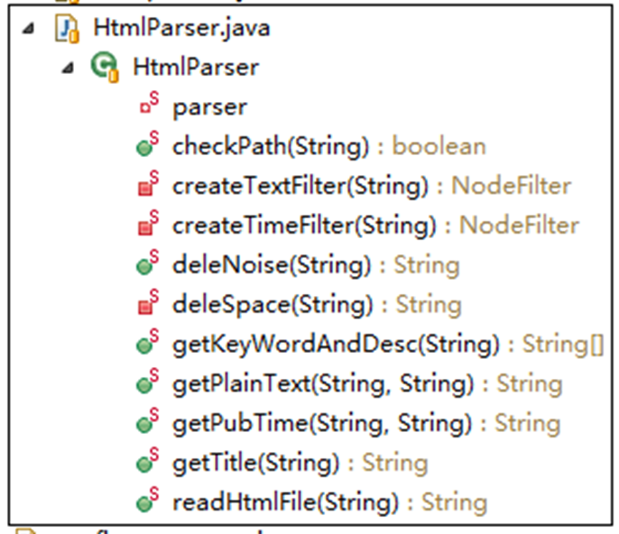
设计方案——网页过滤
使用开源第三方工具htmlparser（http://htmlparser.sourceforge.net/）
结正则表达式过滤等方法，加以封装
https://github.com/UCAS-GeeK/Geeking

Slide 8
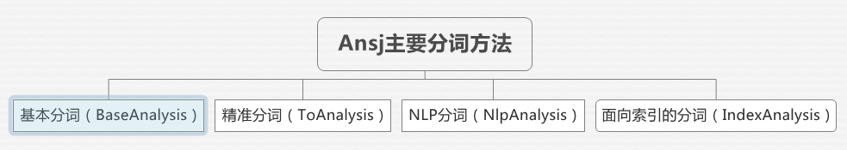
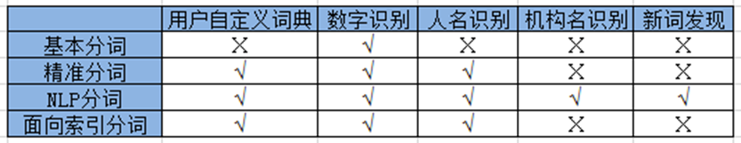
设计方案——文本分词
中文分词工具 Ansj
Ansj分词方法对比：
https://github.com/UCAS-GeeK/Geeking

Slide 9
设计方案——检索流程
启动过程：
检索流程：
https://github.com/UCAS-GeeK/Geeking

Slide 10
设计方案——结果排序
胜者表
对每个词项的倒排索引按照和tf-idf值由高到底排序
截取出TopK（可配置）篇文档
只有这TopK篇文档才可以参与最后的相似度运算。
合并算法
按照相关文档的规模从小到大进行排序
再按照该顺序进行相关文档合并
从而减少不必要的合并计算
https://github.com/UCAS-GeeK/Geeking

Slide 11
设计方案——结果排序
相似度计算
基于tf-idf
查询词在标题中出现次数越多，权重分数越高
网页发布时间距离用户搜索当天越近，权重分数越高
相关权重计算公式：
其中，
https://github.com/UCAS-GeeK/Geeking

Slide 12
设计方案——结果聚类
百度新闻聚类研究
同类新闻之间标题很类似，不同类新闻间标题差异很大
聚类依据是标题
同类新闻聚类后的相对顺序同其未聚类前的相对顺序
https://github.com/UCAS-GeeK/Geeking

Slide 13
设计方案——结果聚类
自定义聚类算法
定义标题的相似性为网页的相似度
计算标题分词后字符串最长公共子序列衡量标题的相似性
调节阈值，聚好一个类后，再聚下个类
时间复杂度: O(c*n)，n为文档篇数，c为聚成类别个数
准确率：相似性准确率同k-gram，聚类准确率同单连接
效率：相似性计算优于k-gram，聚类过程优于单连接
算法评估：
https://github.com/UCAS-GeeK/Geeking

Slide 14
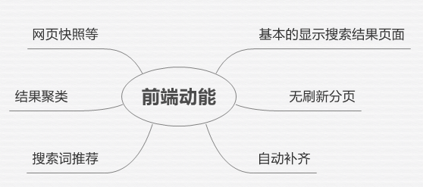
设计方案——前端处理
总体框架
Ajax + Jquery + JSP
Javascript：绑定和处理所有数据；
Document Object Model：进行动态显示及交互。
https://github.com/UCAS-GeeK/Geeking

Slide 15
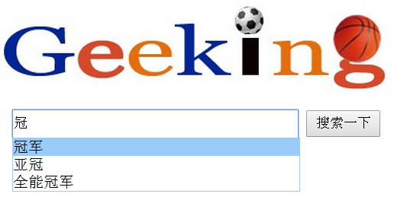
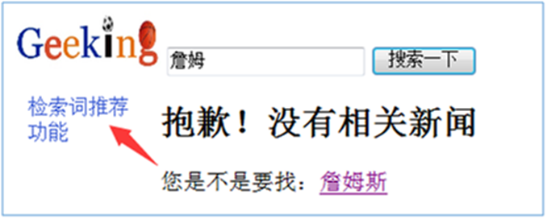
设计方案——前端处理
自动补全
搜索词推荐
关键词词库构建哈希树
监听用户在搜索框的每次输入
动态显示下拉框
采用N-gram算法
采用LevensteinDistance编辑距离。
https://github.com/UCAS-GeeK/Geeking

Slide 16
设计方案——前端处理
摘要
静态摘要，将新闻的导语部分作为摘要
使用jquery动态添加标签，将title和正文中的query都高亮显示
在“Geeking快照”中加入一个超链接，指向缓存的网页所在的地址。
高亮
快照
https://github.com/UCAS-GeeK/Geeking

Slide 17
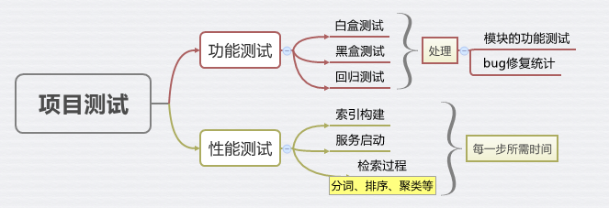
测试与评估
https://github.com/UCAS-GeeK/Geeking

Slide 18
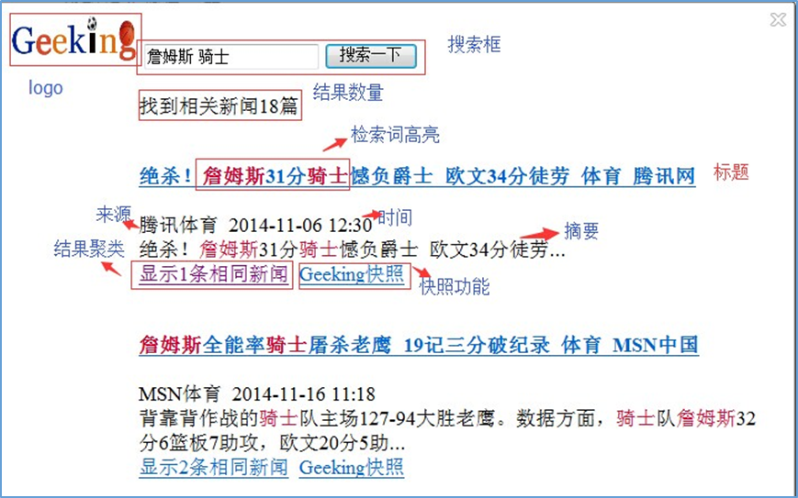
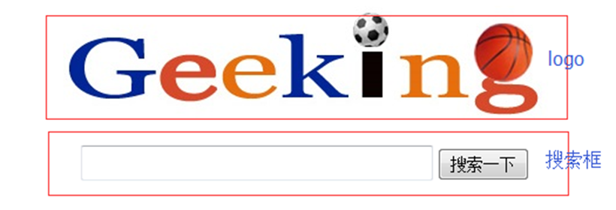
测试与评估 —— 功能测试
https://github.com/UCAS-GeeK/Geeking

Slide 19
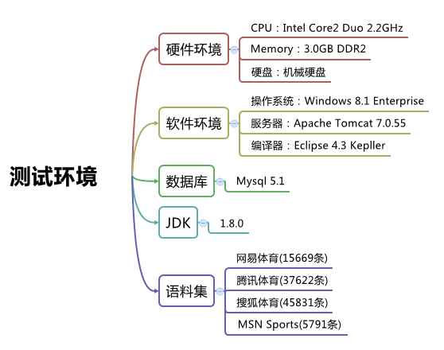
测试与评估 —— 性能测试
https://github.com/UCAS-GeeK/Geeking

Slide 20
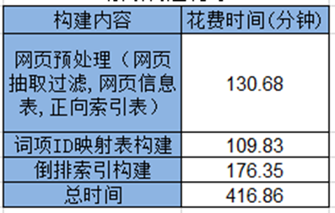
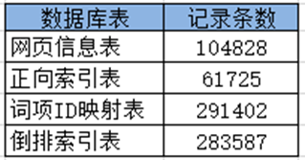
测试与评估 —— 性能测试
索引构建测试
索引构建所用时间
构建完成后的数据库信息
索引构建采用单机（普通笔记本电脑）、单线程构建，在大型语料集下，程序性能较低
MySQL数据库插入操作频繁，机械硬盘读写耗时
https://github.com/UCAS-GeeK/Geeking

Slide 21
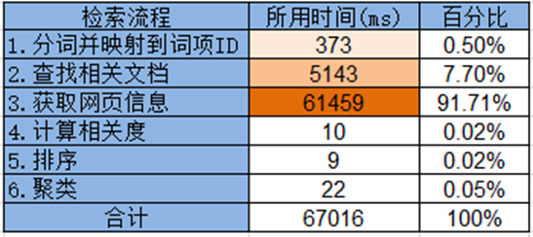
测试与评估——测试结果
检索过程测试
以用户输入查询词“曲棍球”为例，返回50篇相关文档。整个检索过程所耗费的时间如下：
数据库查询操作是影响性能的最主要因素。
https://github.com/UCAS-GeeK/Geeking

Slide 22
创新点 —— 相似度计算
传统相似度计算方法
tf、idf
本项目相似度计算方法
除了在结果排序过程中使用到了胜者表以及合并算法进行优化之外，充分考虑了四种因素：tf、idf、标题、发布时间。
https://github.com/UCAS-GeeK/Geeking

Slide 23
创新点——自动补全
传统的自动补全
按照前缀匹配，通过字典树实现。
本项目的自动补全
通过hashmap词典实现
实现了查询词的任意段（前缀、中间字等）匹配。
https://github.com/UCAS-GeeK/Geeking

Slide 24
创新点——网页聚类算法
传统的文档相似度计算和对象聚类方法
整篇文档参与计算
相似性用k-gram计算，聚类过程用单连接等方法
本项目的文档相似度计算和对象聚类方法
只有文档标题参与计算
相似性用标题分词后字符串的最长公共子序列衡量。
聚类时间复杂度的常数因子减小为m^2/4（m为单个标题分词后的词项个数）；
时间复杂度为O(c*n)，c为聚成类别个数
https://github.com/UCAS-GeeK/Geeking

Slide 25
总结与展望
项目开始于2014年9月23日(第一次例会)，并于12月14日如期完成所有工作 。
实现的功能
创新点
网页相关性计算
网页聚类算法
中间字自动补全
自动补全
搜索词推荐
相关度排序
相似新闻聚类
网页摘要
关键词高亮、网页快照等
https://github.com/UCAS-GeeK/Geeking
Notes:
相关度排序、相似新闻聚类、搜索词推荐、网页摘要、关键词高亮、网页快照等

Slide 26
总结与展望
不足
在进行大型语料集的索引构建和检索测试时，本项目表现出的性能并不理想。
原因：
大型的倒排索引无法全部载入内存
MySQL数据库系统对于大型数据库表的查询性能低
https://github.com/UCAS-GeeK/Geeking
Notes:
相关度排序、相似新闻聚类、搜索词推荐、网页摘要、关键词高亮、网页快照等

Slide 27
总结与展望
后续改进
考虑利用Hadoop的MapReduce编程思想进行倒排索引的构建
考虑对倒排索引进行压缩，使其可一次性载入内存
考虑使用Key-Value数据库（比如Redis），提高数据库查询性能
考虑引入MVC开发框架等；
https://github.com/UCAS-GeeK/Geeking

Slide 28
Thanks
—— GeeK团队 2014.12.15
https://github.com/UCAS-GeeK/Geeking

